Slide 1
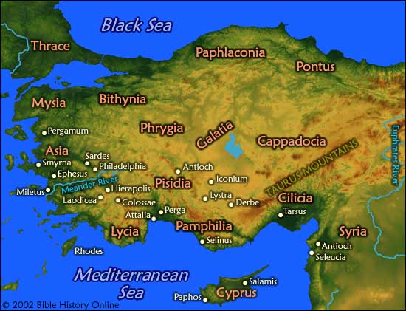
Asia In N.T. Times

